Slide 1
Data Warehouse, Data Mart, OLAP, dan Data Mining
Wiratmoko Yuwono

Slide 2
Data Warehouse
Data warehouse adalah basis data yang menyimpan data sekarang dan data masa lalu yang berasal dari berbagai sistem operasional dan sumber yang lain (sumber eksternal) yang menjadi perhatian penting bagi manajemen dalam organisasi dan ditujukan untuk keperluan analisis dan pelaporan manajemen dalam rangka pengambilan keputusan
Data warehouse digunakan untuk mendukung pengambilan keputusan, bukan untuk melaksanakan pemrosesan transaksi
Data warehouse hanya berisi informasi-informasi yang relevan bagi kebutuhan pemakai yang dipakai untuk pengambilan keputusan

Slide 3
Perbedaan DW dan OLTP
OLTP | Data Warehouse
Menangani data saat ini Data bisa saja disimpan pada beberapa platform Data diorganisasikan berdasarkan fungsi atau operasi seperti penjualan, produksi, dan pemrosesan pesanan Pemrosesan bersifat berulang Untuk mendukung keputusan harian (operasional) Melayani banyak pemakai operasional Berorientasi pada transaksi | Lebih cenderung menangani data masa lalu Data disimpan dalam satu platform Data diorganisasikan menutut subjek seperti pelkanggan atau produk Pemrosesan sewaktu-waktu, tak terstruktur, dan bersifat heuristik Untuk mendukung keputusan yang strategis Untuk mendukung pemakai manajerial yang berjumlah relatif sedikit Berorientasi pada analisis

Slide 4
Sumber Data untuk DW
Data operasional dalam organisasi, misalnya basis data pelanggan dan produk, dan
Sumber eksternal yang diperoleh misalnya melalui Internet, basis data komersial, basis data pemasok atau pelanggan
Berbagai data yang berasal dari sumber digabungkan dan diproses lebih lanjut oleh manajer data warehouse dan disimpan dalam basis data tersendiri.
Selanjutnya, perangkat lunak seperti OLAP dan data mining dapat digunakan oleh pemakai untuk mengakses data warehouse

Slide 5
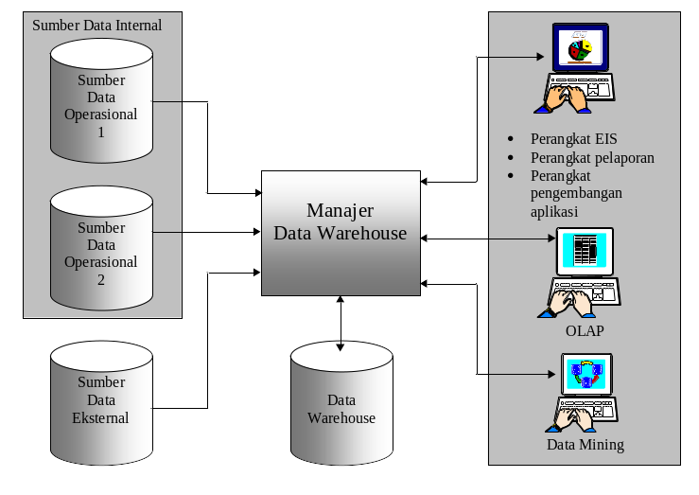
Prinsip Data Warehouse

Slide 6
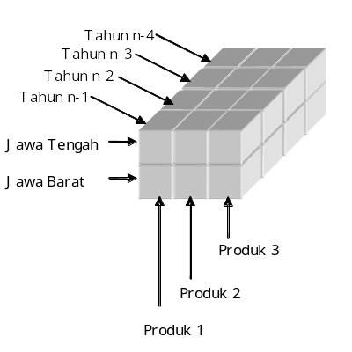
Sifat Data Warehouse
Multidimensional yang berarti bahwa terdapat banyak lapisan kolom dan baris (Ini berbeda dengan tabel pada model relasional yang hanya berdimensi dua)
Berdasarkan susunan data seperti itu, amatlah mudah untuk memperoleh jawaban atas pertanyaan seperti: “Berapakah jumlah produk 1 terjual di Jawa Tengah pada tahun n-3?”

Slide 7
Data Warehouse
Mengingat sistem data warehouse memerlukan pemrosesan data dengan volume yang besar, sistem ini biasa diterapkan dengan menggunakan teknologi pemrosesan SMP (Symmetric Multiprocessing) dan MPP (Multiple Parallel Processing)
Data warehouse dapat dibangun sendiri dengan menggunakan perangkat pengembangan aplikasi ataupun dengan menggunakan perangkat lunak khusus yang ditujukan untuk menangani hal ini
Beberapa contoh perangkat lunak yang digunakan untuk administrasi dan manajemen data warehouse:
  HP Intelligent Warehouse (Hewlett Packard)
  FlowMark (IBM)
  SourcePoint (Software AG)

Slide 8
Petunjuk Membangun DW
Menentukan misi dan sasaran bisnis bagi pembentukan data warehouse
Mengidentifikasi data dari basis data operasional dan sumber lain yang diperlukan bagi data warehouse
Menentukan item-item data dalam perusahaan dengan melakukan standarisasi penamaan data dan maknanya
Merancang basis data untuk data warehouse
Membangun kebijakan dalam mengarsipkan data lama sehingga ruang penyimpanan tak menjadi terlalu besar dan agar pengambilan keputusan tidak menjadi terlalu lamban.
Menarik data produksi (operasional) dan meletakkan ke basis data milik data warehouse

Slide 9
Data Mart
Bagian dari data warehouse yang mendukung kebutuhan pada tingkat departemen atau fungsi bisnis tertentu dalam perusahaan. Karakteristik yang membedakan data mart dan data warehouse adalah sebagai berikut (Connolly, Begg, Strachan 1999).
  Data mart memfokuskan hanya pada kebutuhan-kebutuhan pemakai yang terkait dalam sebuah departemen atau fungsi bisnis.
  Data mart biasanya tidak mengandung data operasional yang rinci seperti pada data warehouse.
  Data mart hanya mengandung sedikit informasi dibandingkan dengan data warehouse. Data mart lebih mudah dipahami dan dinavigasi.

Slide 10
Contoh Software Data Mart
SmartMart (IBM)
Visual Warehouse (IBM)
PowerMart (Informatica)

Slide 11
OLAP
OnLine Analytical Processing
Suatu jenis pemrosesan yang memanipulasi dan menganalisa data bervolume besar dari berbagai perspektif (multidimensi). OLAP seringkali disebut analisis data multidimensi.

Slide 12
OLAP (Lanjutan…)
Data multidimensi adalah data yang dapat dimodelkan sebagai atribut dimensi dan atribut ukuran
Contoh atribut dimensi adalah nama barang dan warna barang, sedangkan contoh atribut ukuran adalah jumlah barang

Slide 13
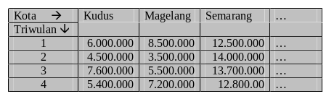
OLAP : Contoh Data 2 Dimensi

Slide 14
Kemampuan OLAP
Konsolidasi melibatkan pengelompokan data. Sebagai contoh kantor-kantor cabang dapat dikelompokkan menurut kota atau bahkan propinsi. Transaksi penjualan dapat ditinjau menurut tahun, triwulan, bulan, dan sebagainya. Kadangkala istilah rollup digunakan untuk menyatakan konsolidasi
Drill-down adalah suatu bentuk yang merupakan kebalikan dari konsolidasi, yang memungkinkan data yang ringkas dijabarkan menjadi data yang lebih detail
Slicing and dicing (atau dikenal dengan istilah pivoting) menjabarkan pada kemampuan untuk melihat data dari berbagai sudut pandang

Slide 15
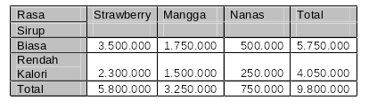
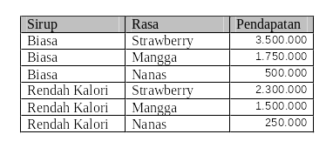
Contoh Tabel Pivoting

Slide 16
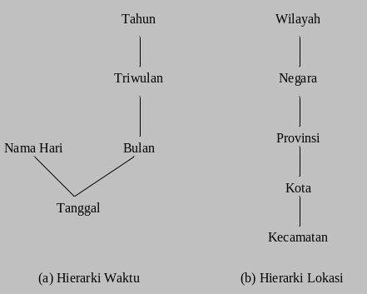
Hierarki Dimensi untuk Drill-down

Slide 17
Software OLAP
Express Server (Oracle)
PowerPlay (Cognos Software)
Metacube (Informix/Stanford Technology Group)
HighGate Project (Sybase)

Slide 18
Data Mining
Perangkat lunak yang digunakan untuk menemukan pola-pola tersembunyi maupun hubungan-hubungan yang terdapat dalam basis data yang besar dan menghasilkan aturan-aturan yang digunakan untuk memperkirakan perilaku di masa medatang
Data mining sering dikatakan berurusan dengan “penemuan pengetahuan” dalam basis data. Suatu aturan yang dihasilkan oleh data mining misalnya seperti berikut : “Kebanyakan pembeli mobil Forsa adalah wanita berusia di atas 30 tahun”.

Slide 19

Prinsip Data Mining

Slide 20
Aplikasi Data Mining
Bidang | Contoh
Pemasaran | Mengidentifikasi pembelian yang dilakukan konsumen Menemukan hubungan di antara karakteristik demografi pelanggan Memperkirakan tanggapan penawaran melalui surat
Bank | Mendeteksi pola penyalahgunaan kartu kredit Mengidentifikasi tingkat loyalitas pelanggan
Asuransi | Analisis klaim Memperkirakan pelanggan yang akan membeli produk baru

Slide 21
Teknologi Untuk Data Mining
Statistik
Jaringan saraf (neural network)
Logika kabur (fuzzy logic)
Algoritma genetika
dan berbagai teknologi kecerdasan buatan yang lain

Slide 22
Data Mining : Visualisasi Data
Pendekatan data mining juga ada yang melalui visualisasi data
Pada sistem seperti ini, pemakai akan dibantu untuk menemukan sendiri pola dari sejumlah data berukuran besar dengan didasarkan visualisasi oleh data mining

Slide 23
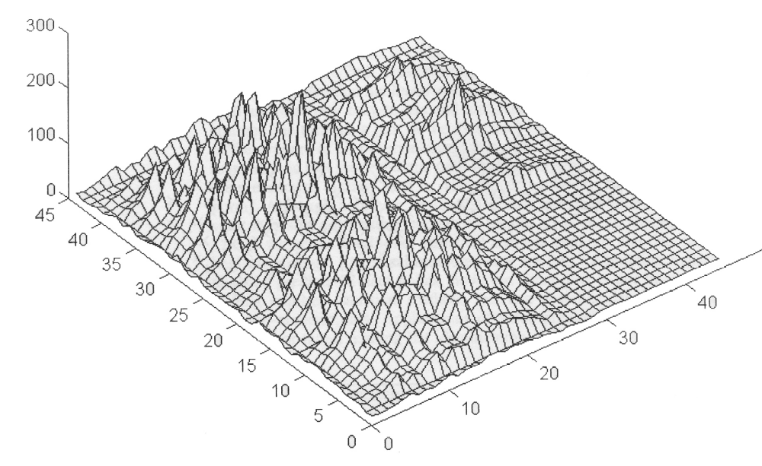
Data Mining : Visualisasi Data

